Slide 1

Proyecto Desarrollo Tecnológico
Especialidad Programación
Módulo Emprendimiento y Empleabilidad
Emprendimiento y Empleabilidad

Slide 2
CONTENIDO 4
Ideando la Solución

Slide 3

OBJETIVOS
Idear una solución al problema a solucionar en un entorno tecnológico.

Slide 4
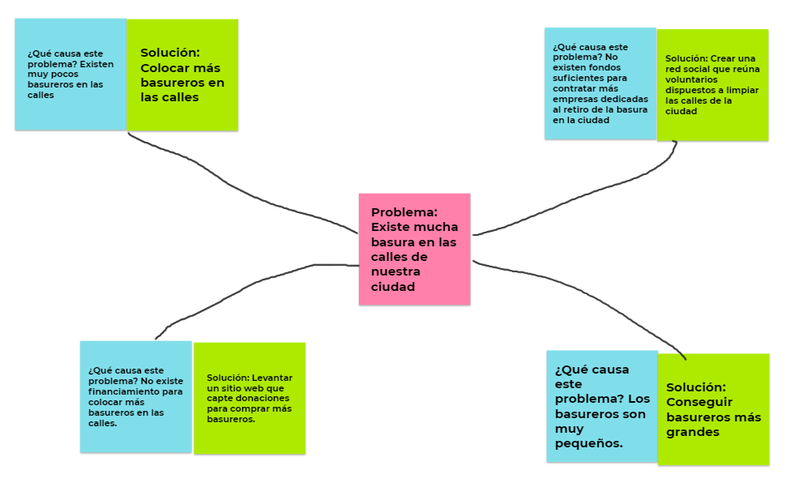
MAPA MENTAL DE LAS
SOLUCIONES
Ejemplo de mapa mental
En función del problema levantado, crearemos un mapa mental de la solución, como el que se ve a continuación.
El equipo de trabajo puede hacer este mapa mental del problema utilizando Jamboard, Notebookcast, Lucidchart o en papel.
¡No olvides incluir y organizar todas las tareas en Trello!
Notes:
Link sobre mapas mentales: https://youtu.be/gsAmK5fhT9I
Link de herramientas:
https://jamboard.google.com/
https://www.notebookcast.com/es
https://app.lucidchart.com/es-LA/users/login#/login

Slide 5
ENCONTRANDO LA
SOLUCIÓN
Es posible que algunas de sus ideas ya incluyen un desafío tecnológico, mientras que otras no. Piensen en todas sus ideas y traten de encontrar maneras de aprovechar las capacidades de la tecnología.
Una vez que tengan muchas ideas sobre cómo resolver su problema, deben comenzar a pensar qué solución sería la mejor con la tecnología que les están pidiendo usar.
Para ello usen la hoja de trabajo entregada.
SOLUCIÓN POTENCIAL | SI LE AGREGAMOS TECNOLOGÍA
Agregar más basureros | No aplica
Club voluntariado de limpieza | Crear un sitio web para organizar e inscribir voluntarios
Facilitar deshacerse de artículos | “App” que genere interacción entre quien necesita y no necesita el artículo.
Ejemplo de solución referido a la lluvia de ideas
Notes:
Nota para el profesor o profesora: El proyecto tecnológico incluye como base el trabajo en equipo. En la sala de clase deberán agruparse los estudiantes en los equipos ya formados. En el caso de contexto virtual se sugiere usar la versión gratuita de zoom para que se pueda separar la sala en grupos y como profesor pueda ir revisando el avance del equipo.

Slide 6
SOLUCIONES
TECNOLÓGICAS
Como pueden ver, no todas las soluciones que piensan se harán mejores mediante la tecnología. Por ejemplo, crear una web/app para que las personas donen dinero a la ciudad, podría no ser el mejor uso de su tiempo. Ya hay muchos sitios web que pueden usar.
Además, el diseño de un bote de basura más grande que pueda contener más basura no necesariamente se tiene que hacer con tecnología.
Notes:
Nota para el profesor: El proyecto tecnológico incluye como base el trabajo en equipo. En la sala de clase deberán agruparse los estudiantes en los equipos ya formados. En el caso de contexto virtual se sugiere usar la versión gratuita de zoom para que se pueda separar la sala en grupos y como profesor pueda ir revisando el avance del equipo.

Slide 7
ACTIVIDAD
Una vez que tengan al menos dos ideas que resuelvan el problema, satisfaga las necesidades de su usuario y use la tecnología solicitada.
Recuerden hacer una foto de su mapa mental y adjuntarla en su hoja de trabajo (todo esto servirá para luego armar el modelo de negocio) en conjunto con las otras actividades para definir su solución tecnológica.
Recuerden que de esta actividad se realizará una evaluación como primer hito, además, deben presentar sus soluciones en la sala.
¡Recuerden anotar las tareas y actividades en Trello!

